Slide 1

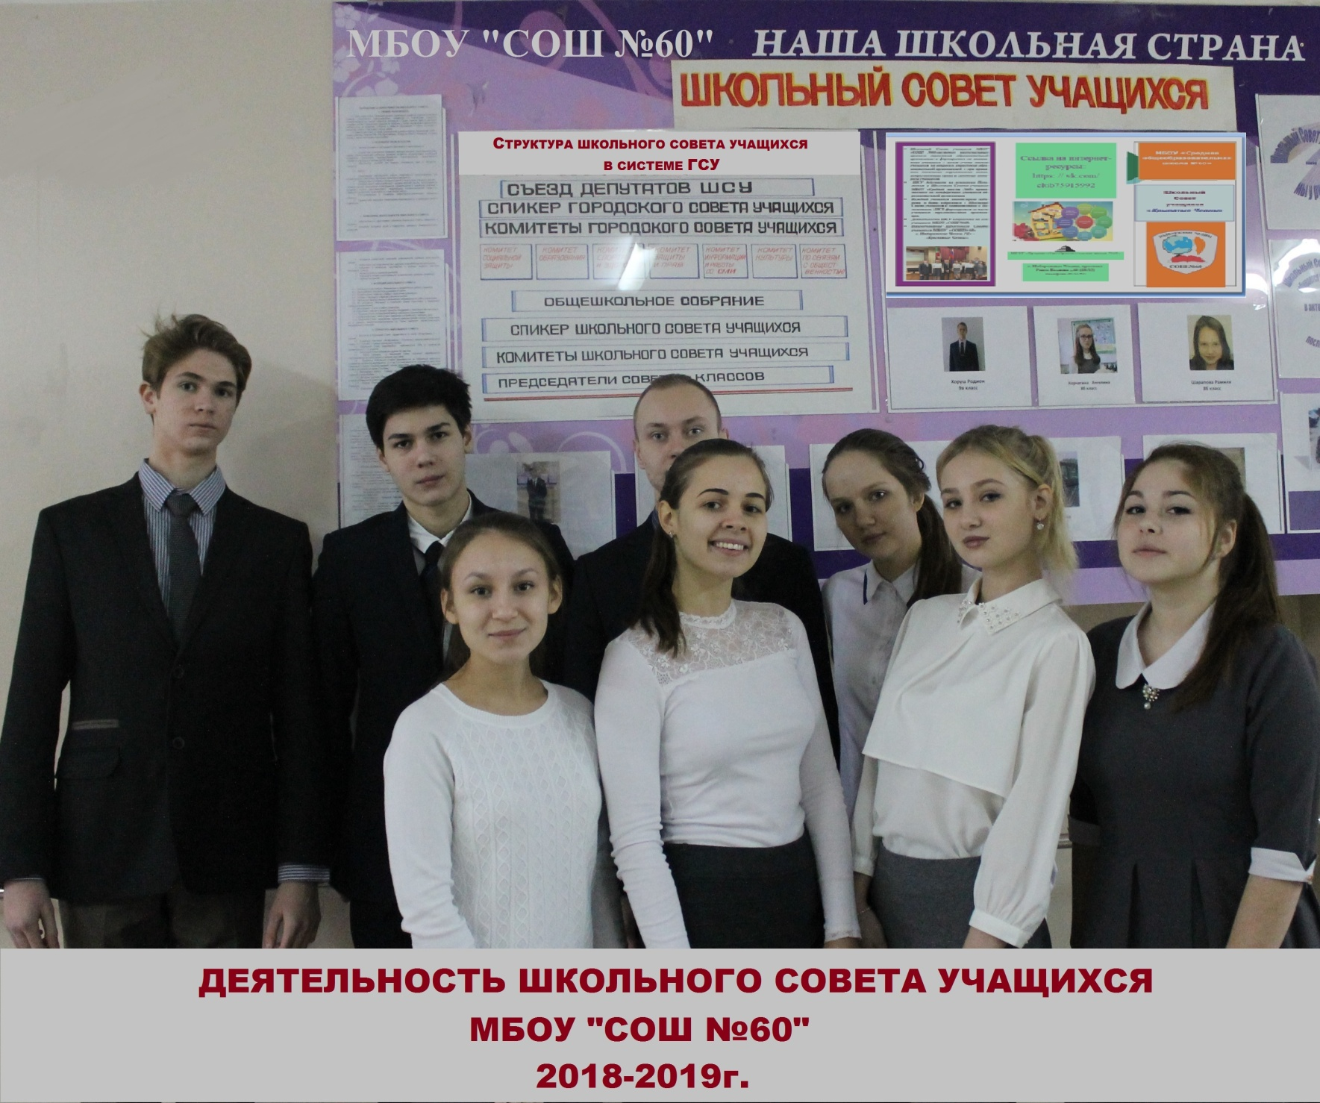

Slide 2
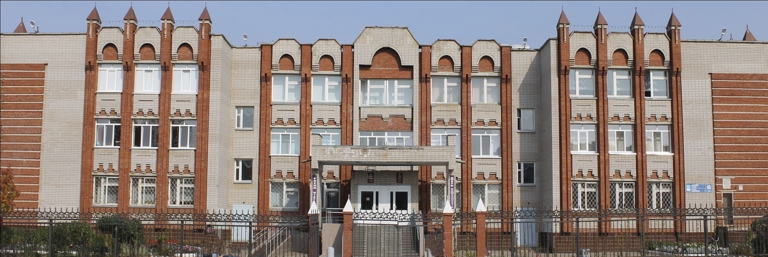
Система
ученического самоуправления
В МБОУ «СОШ №60»

Slide 3
Основные направления
работы ШСУ:
Развитие лидерства, предприимчивости, инициативы среди учащихся.
Героико – патриотическая деятельность.
3. Профилактика правонарушений, употребления ПАВ среди несовершеннолетних.
4. Спортивно – оздоровительная деятельность.
5. Художественно – эстетическое творчество.
6. Трудовая деятельность и профориентационная работа.
7. Совместное сотворчество с родителями.

Slide 4
ЦЕЛЬ: Развитие лидерства, предприимчивости, инициативы среди учащихся. Организация школьного самоуправления. Активизация деятельности Школьного Совета Учащихся.

Slide 5
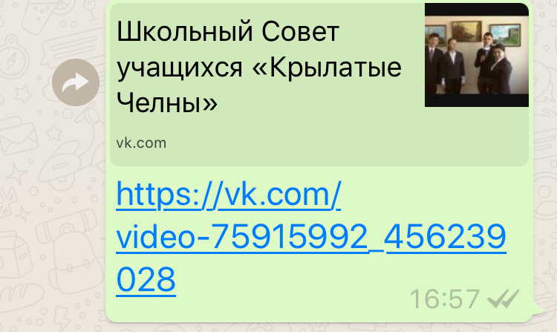
Скрин-адрес ссылки на видео-фильм в сети интернет о деятельности ШСУ

Slide 6
Адрес группы ВКонтакте:
«Школьный Совет учащихся «СОШ №60»
https://vk.com/club75915992

Slide 7
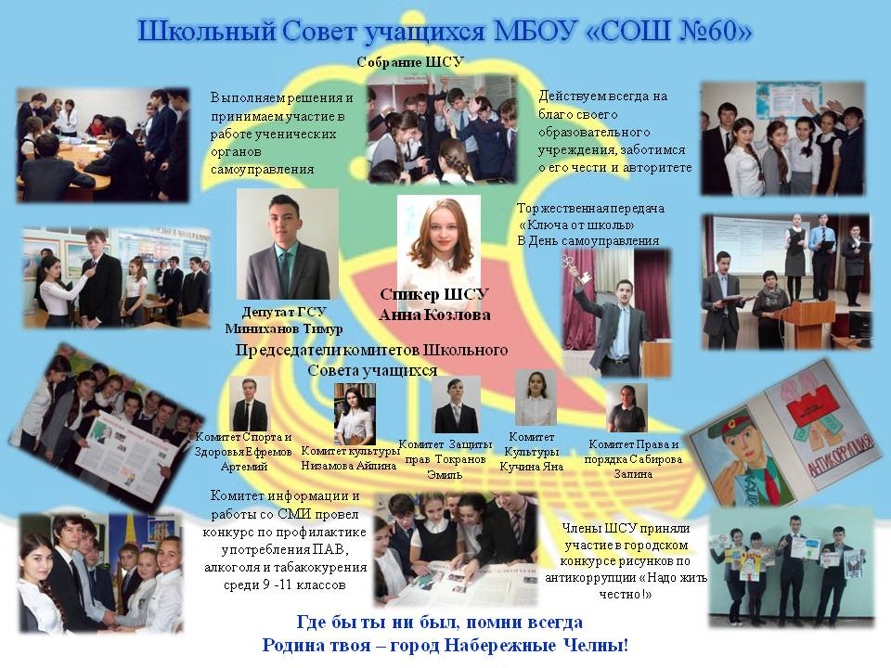

Slide 8
Взаимодействие ШСУ с учреждениями города по профилактике правонарушений учащихся
Центр психологической помощи «Диалог»
Отдел опеки и попечительства
Отдел внутренних дел
Центр социальной помощи «Доверие»
ШСУ
Нарко-диспансер
Комиссия по делам несовершеннолетних
СПИД-центр
Социально-реабилитационный центр «Асылташ»
Поликлиника №5
Психо-неврологический диспансер

Slide 9
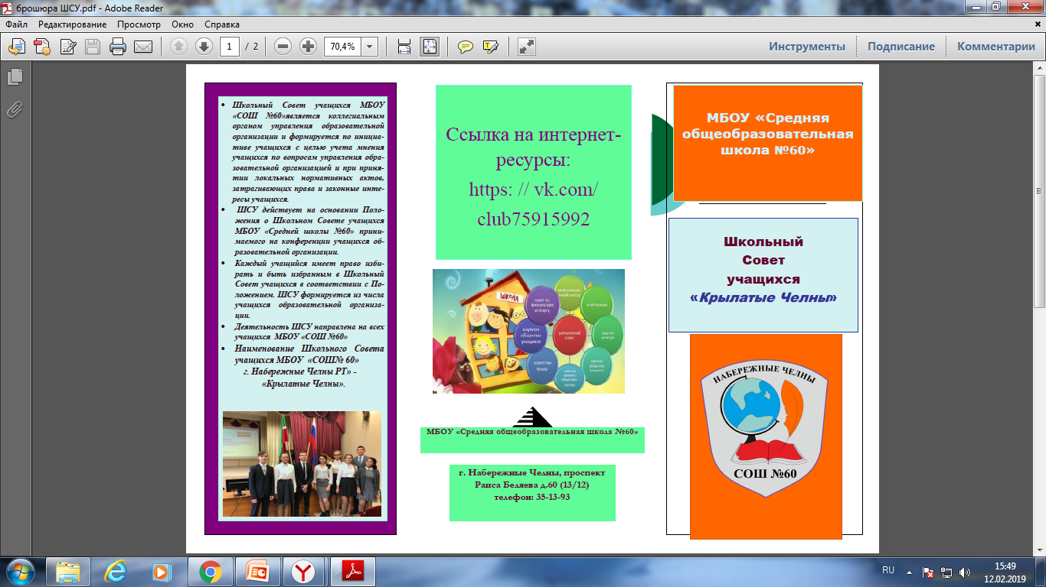
Создаём сами брошюры и буклеты
о деятельности ШСУ

Slide 10
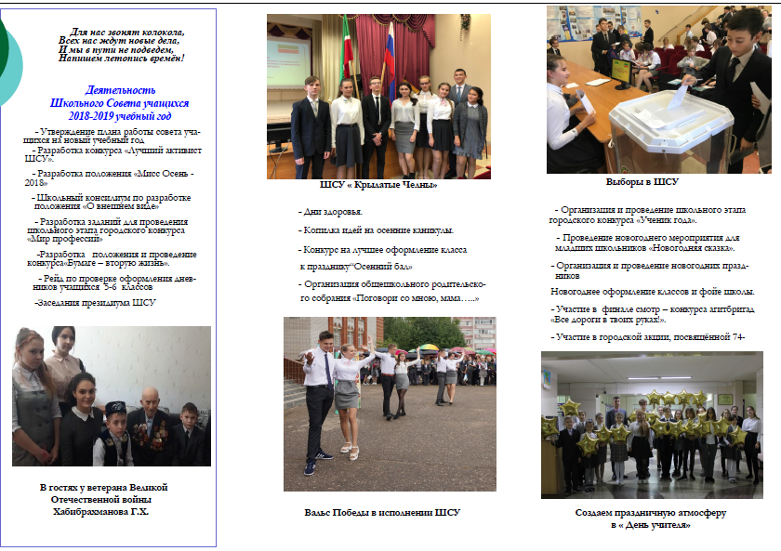
Печатная брошюра о деятельности ШСУ

Slide 11
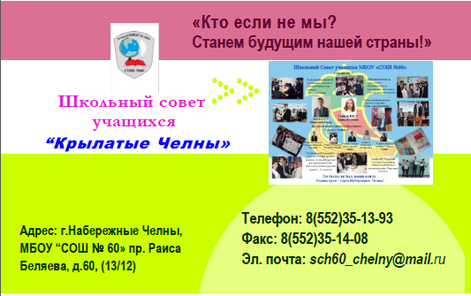
Визитка Школьного совета учащихся

Slide 12
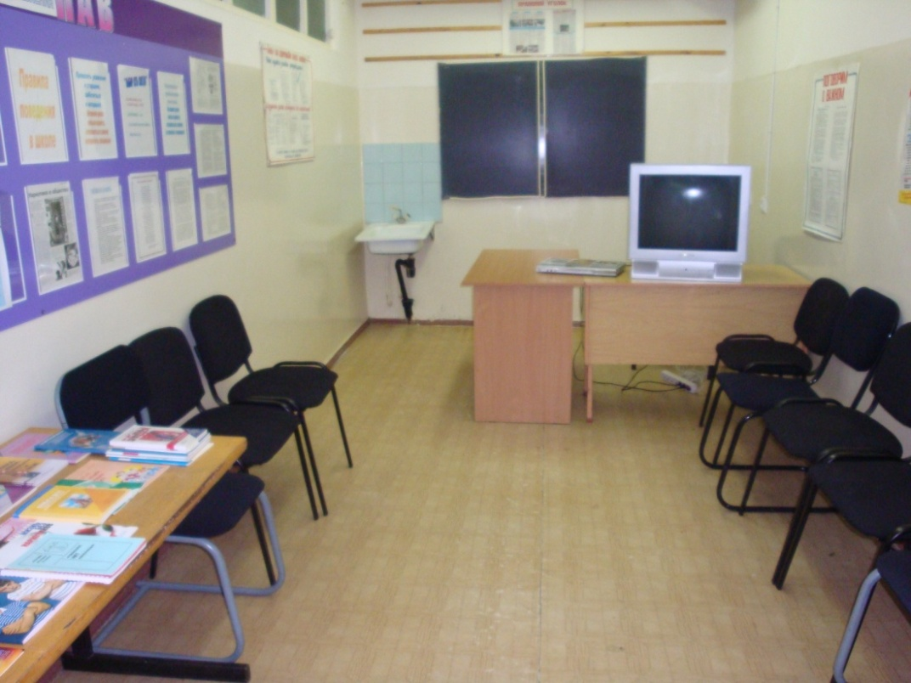
Здесь проводятся заседания ШСУ!
Штаб Школьного Совета учащихся

Slide 13
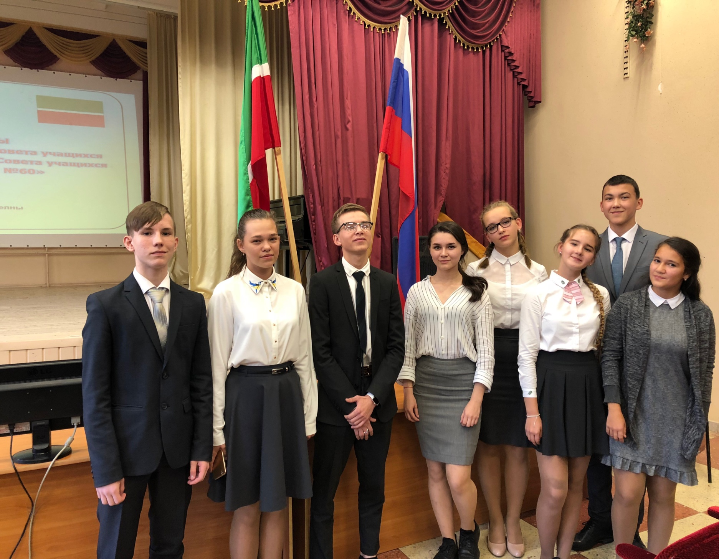
Школьный Совет учащихся

Slide 14
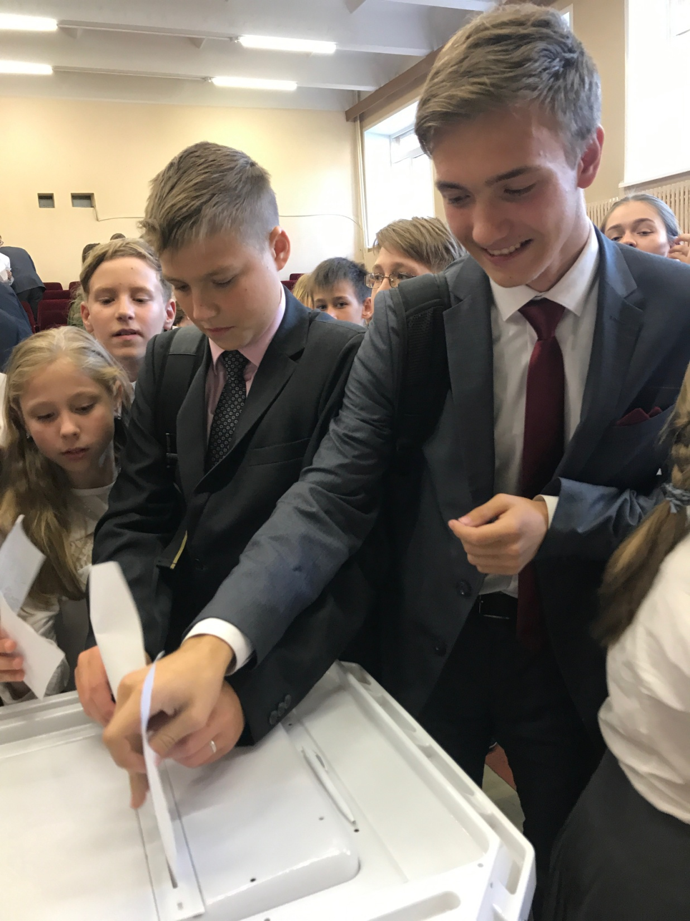
Выборы Школьного Совета учащихся

Slide 15
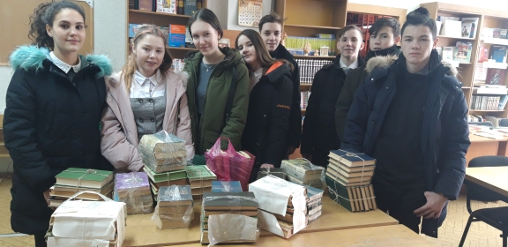
Книги в подарок от Хабибрахманова Гаффара Хабибрахмановича, участника Сталинградской битвы для учащихся школы «СОШ № 60»

Slide 16
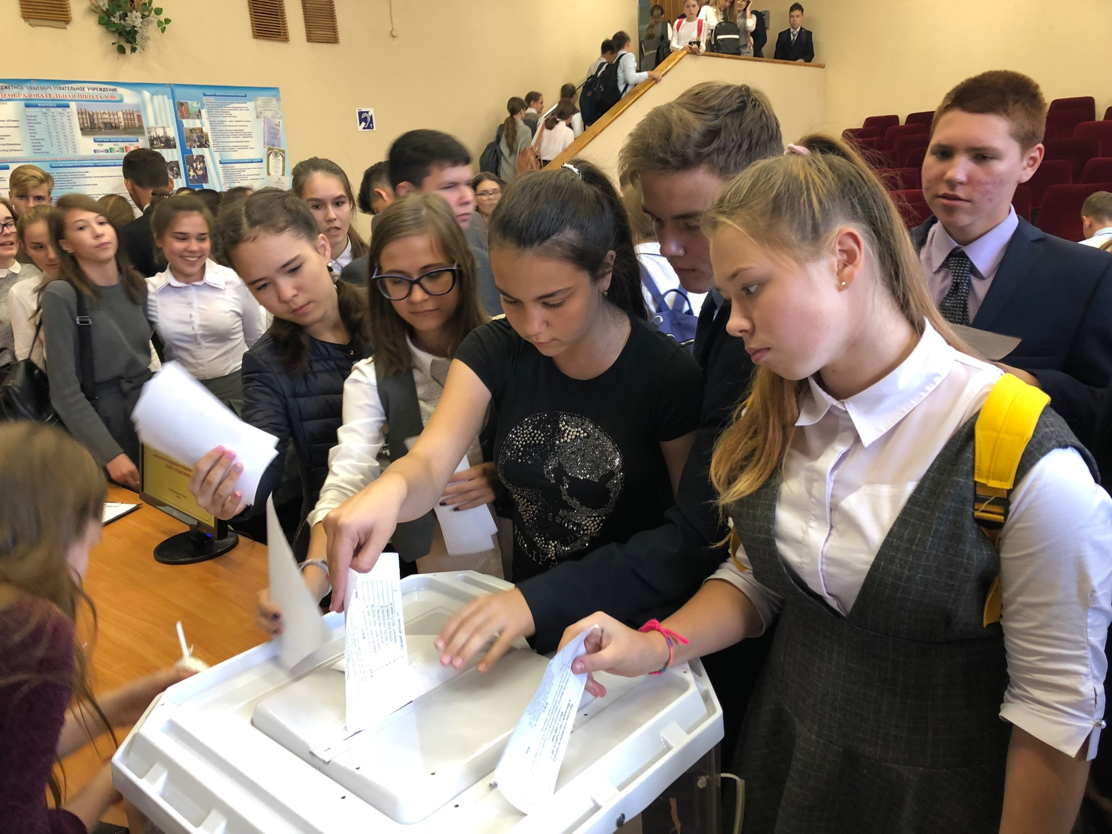
Выборы школьного совета учащихся

Slide 17
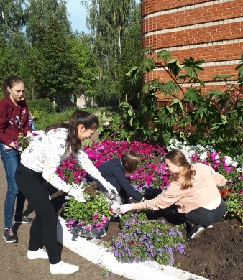
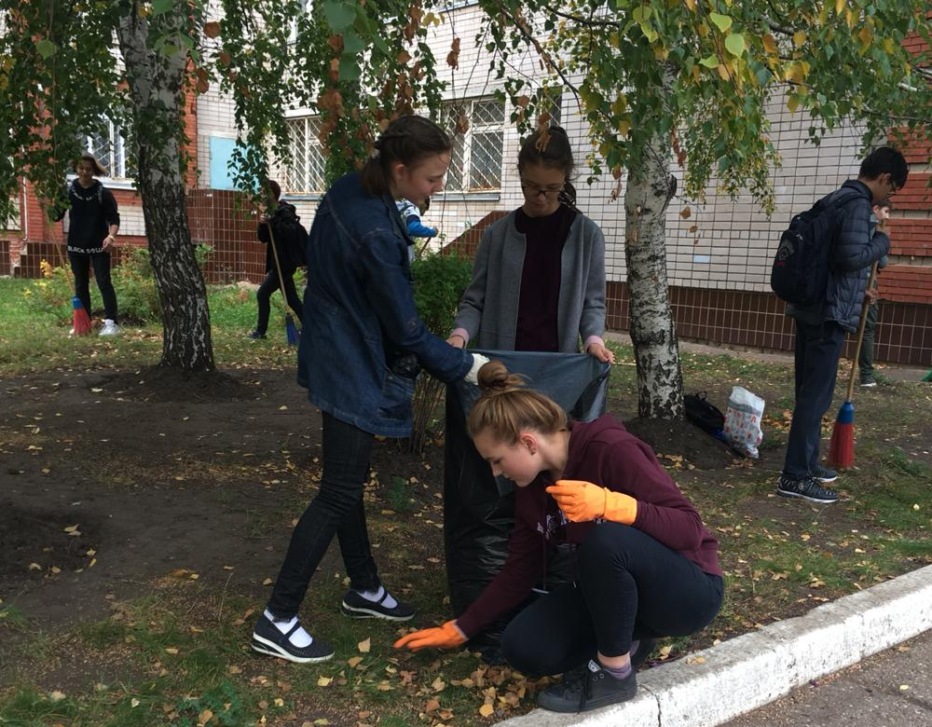
Ежегодно, в сентябре, Школьный совет учащихся проводит субботник, в котором принимают участие школьники 5-11 классов.

Slide 18
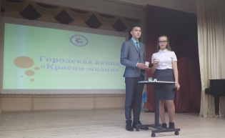
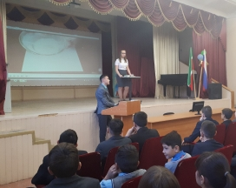
В актовом зале состоялась городская акция по профилактике употребления алкоголя несовершеннолетними " Краски жизни ", совместно с Городским Советом Учащихся , спикером Школьного Совета Учащихся Козловой Анной и депутатом ШСУ Минихановым Тимуром.

Slide 19
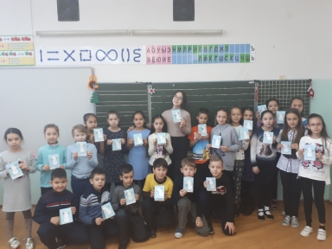
Мастер-класс «Новогодняя открытка»

Slide 20
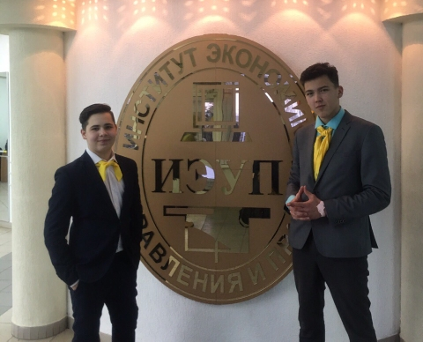
На базе Набережночелнинского филиала Казанского иновационного унивеситета имени В.Г.Тимирясова состоялся День открытых дверей, а также встреча депутатов Городского Совета учащихся с экспертом Регионального чемпионата РТ
М.В. Уваровой. Во встрече принимал участие депутат ГСУ от школы 60 Миниханов Тимур.

Slide 21
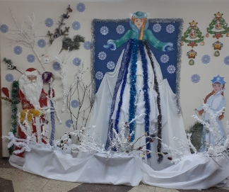
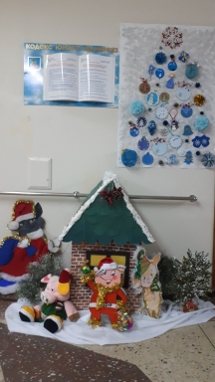
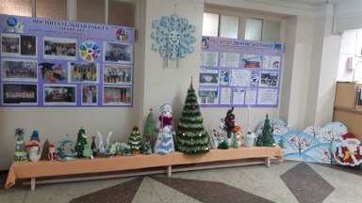
Новогоднее оформление школы. ШСУ, педагоги, учащиеся и родители 1-11 классов украсили фойе 1-го этажа новогодними поделками, сделанными своими руками.

Slide 22
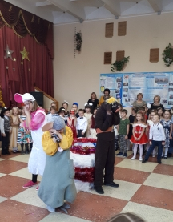
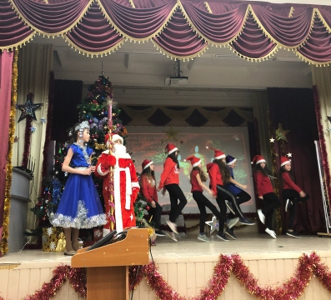
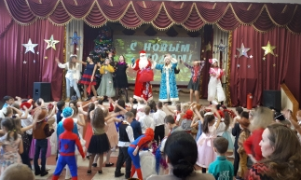
Новогодние елки для начальной школы, силами Школьного совета учащихся
Конкурс «Мисс Снегурочка и мистер Дед Мороз»

Slide 23
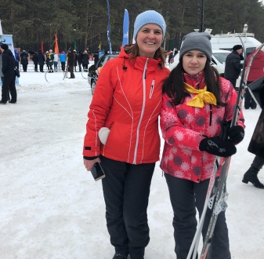
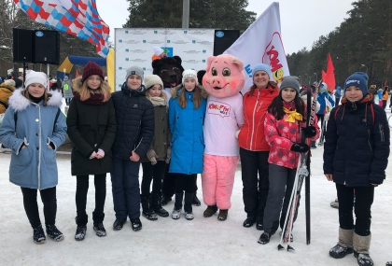
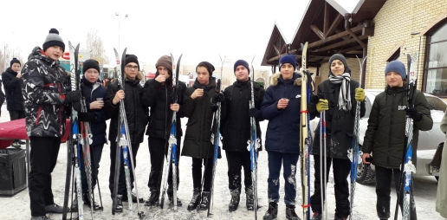
Учащиеся и педагоги на Лыжне России.

Slide 24
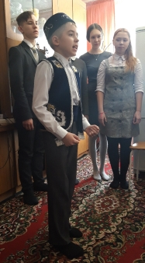
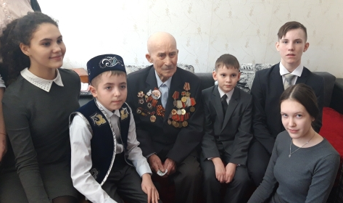
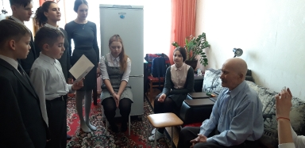
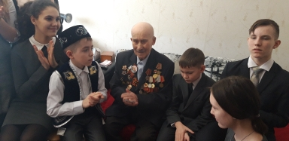
В честь 76-й годовщины Победы в Сталинградской битве поздравляем: Хабибрахманова Гаффара Хабибрахмановича с памятной датой героического сражения, переломного этапа Великой Отечественной войны. ШСУ побывал в гостях у ветерана ВОВ и поздравили его небольшим праздничным концертом!

Slide 25
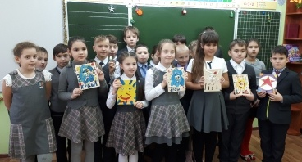
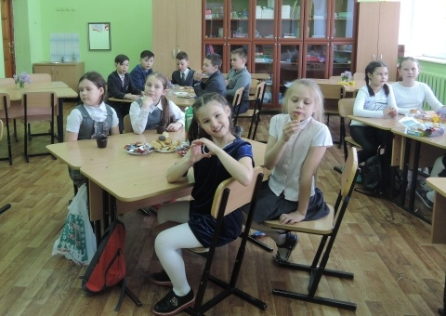
Благотворительная акция,
посвященная детям с ОВЗ " Лучики тепла ".
Ученики 4а класса совместно с ШСУ, родителями и классным руководителем Рафиковой Р.Б. изготовили своими руками детские развивающие доски
«Бизиборд», в помощь детям-инвалидам с диагнозом ДЦП. И подарили их детям- инвалидам для занятий в логопедическом кабинете.

Slide 26
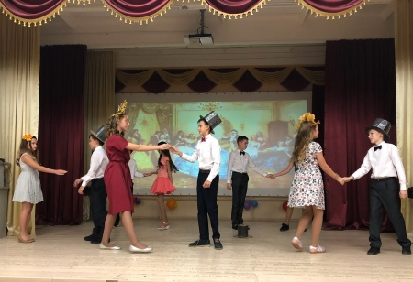
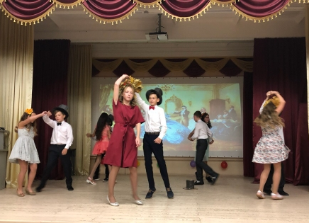
Осенний бал, организованный активом ШСУ

Slide 27
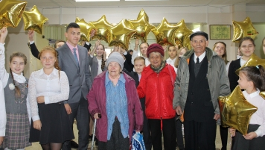
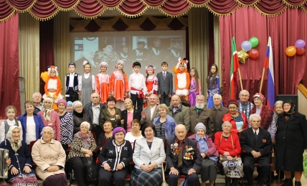
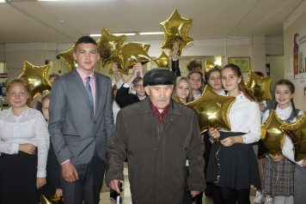
Организован праздничный концерт, посвященный Дню старшего поколения для ветеранов Великой Отечественной войны, тружеников тыла, ветеранов труда. Праздничная атмосфера никого не оставила равнодушным. Много тёплых слов прозвучало в адрес бабушек и дедушек. Все получили массу положительных эмоций и радость от праздника.

Slide 28
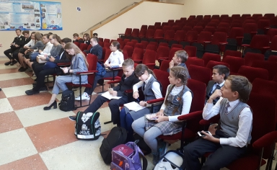
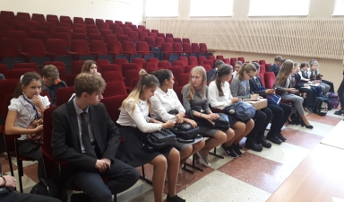
Еженедельно ШСУ проводит собрание Школьного Совета учащихся для командиров и активистов школы

Slide 29
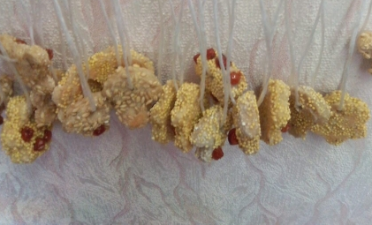
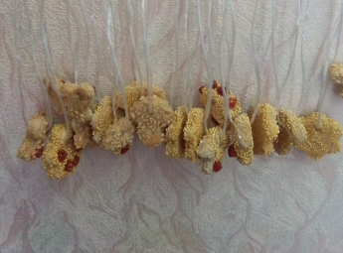
ШСУ принял участие в акции "Покорми птиц».
По особому рецепту сварили корм для птиц, добавили такие ингредиенты, как пшено, овес, ягоды рябины и мука, обвязали специальными веревками свои заготовки. В результате у нас получились вот такие замечательные веревочные связки-кормушки! Ведь всем известно, что хлебными печеными изделиями кормить птиц нельзя. Хлебобулочные изделия разбухают в желудке у птиц и они гибнут. Поэтому мы изготавливаем корм для птиц только из пшена.
Берегите птиц!

Slide 30
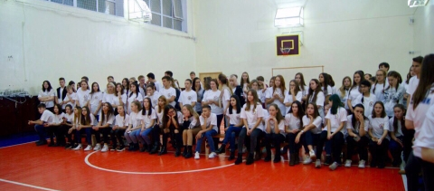
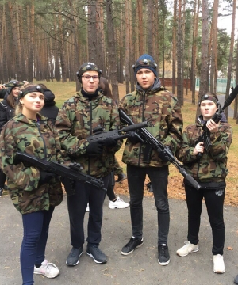
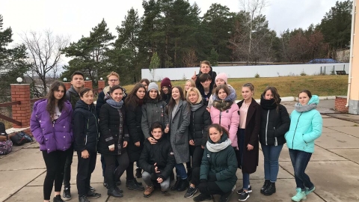
Спикер ШСУ Анна Козлова и Депутат Городского Совета учащихся Тимур Миниханов приняли участие в городской выездной сессии лидеров ГСУ в период Осенних каникул в ЗАО санатории "Радуга"

Slide 31
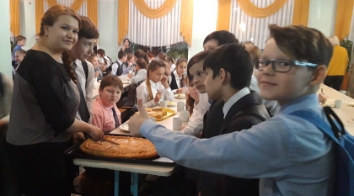
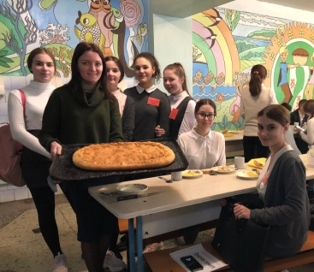
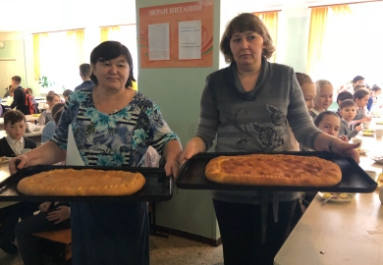
Ежемесячно ШСУ проводит «Праздник Пирога». Самых активных, ловких, быстрых и умелых награждают сладким, свежеиспеченным пирогом!

Slide 32
Мы доблестью гордимся, надежностью своею,
Достоинство и честь не иссякают пусть,
Судьба пускай хранит, а сердце пламенеет,
К доверию людей нам освещая путь!
ШСУ МБОУ «СОШ №60»

